Slide 1
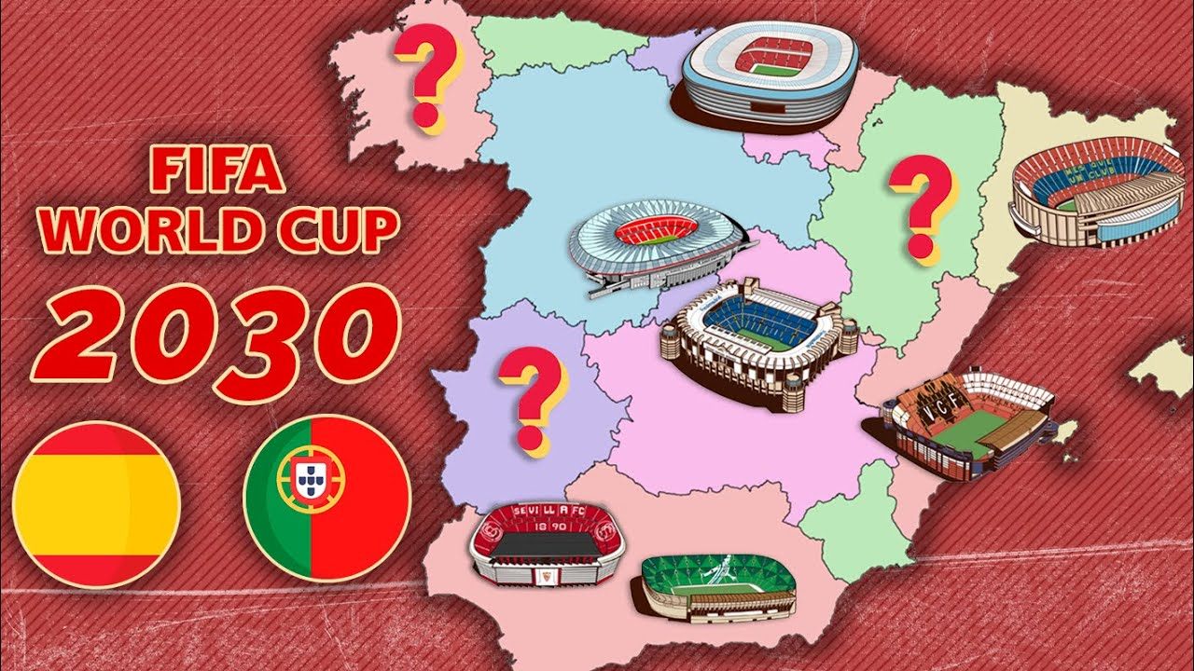
Proyecto Final
¿Por qué España debería organizar el mundial de 2030?

Slide 2

Contenido
Introducción
¿Cómo afecta un mundial económicamente a un país?
¿Qué factores afectan más positivamente en la economía del país organizador?
Clustering
¿Qué rentabilidad económica tendría España si organizase el mundial?
Conclusiones

Slide 3





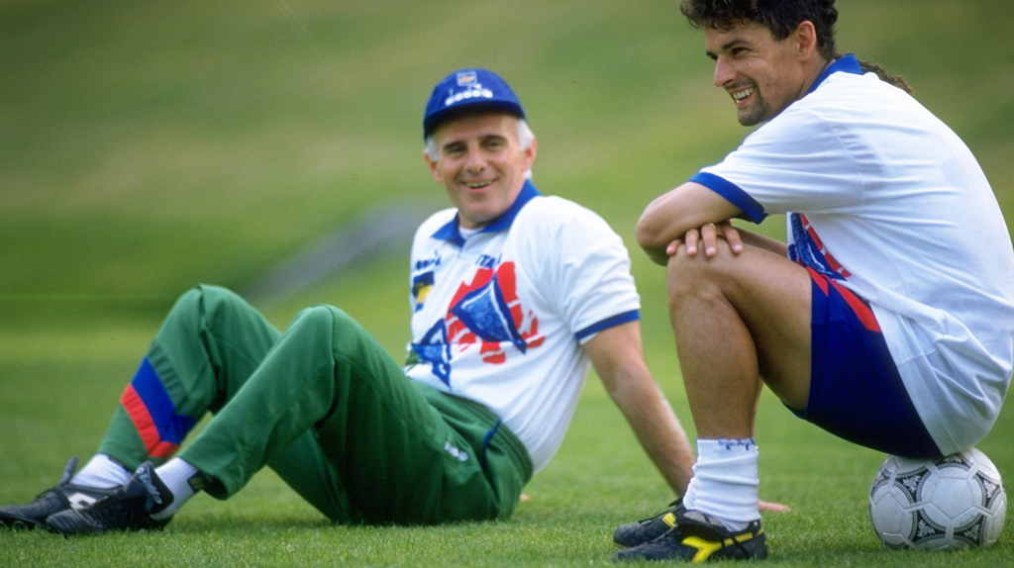
Introducción
Datasets:
GDP históricos
FIFA World Cup Históricos
“El fútbol es la cosa más importante de las cosas menos importantes.” – Arriago Sacchi

Slide 4
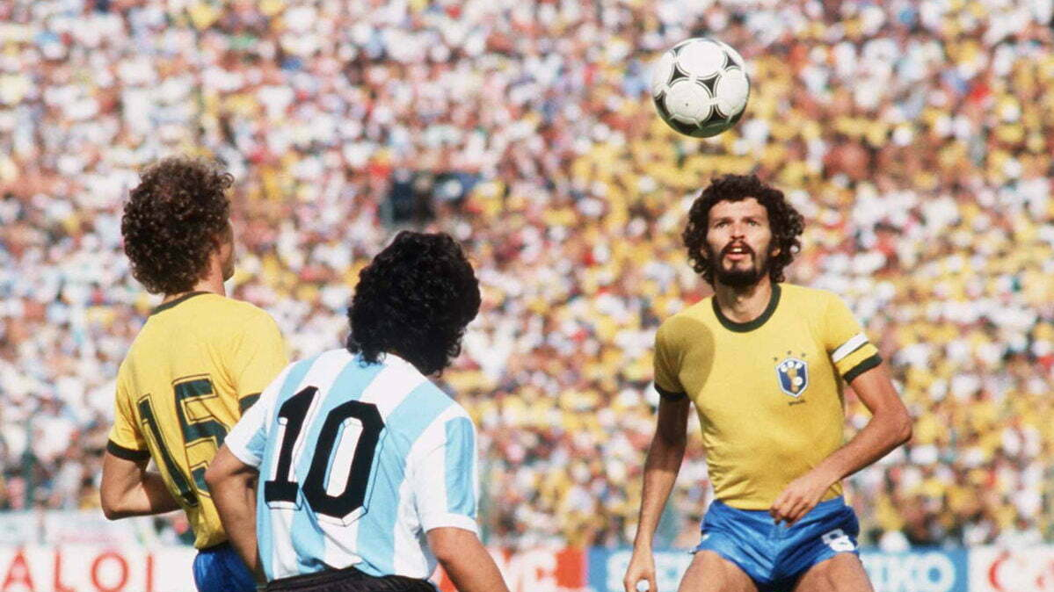
¿Cómo afecta un mundial económicamente a un país?

Slide 5

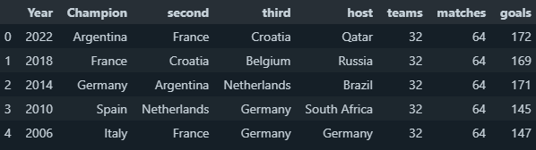
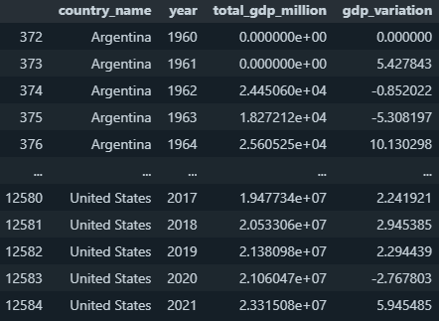
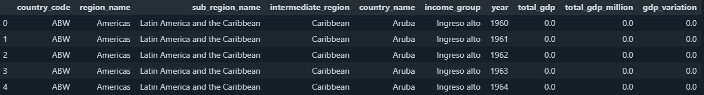
¿Cómo afecta un mundial económicamente a un país?
Preprocesamiento:

Slide 6



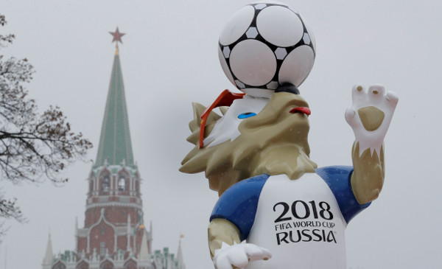
¿Cómo afecta un mundial económicamente a un país?
Datos sintéticos:
Año | GDP_millones | GDP | GDP_Var
1958
1959
1960
Año
1963
1962
1961
Año
2021
2020
2019
Año | GDP_millones | GDP | GDP_Var
2022

Slide 7
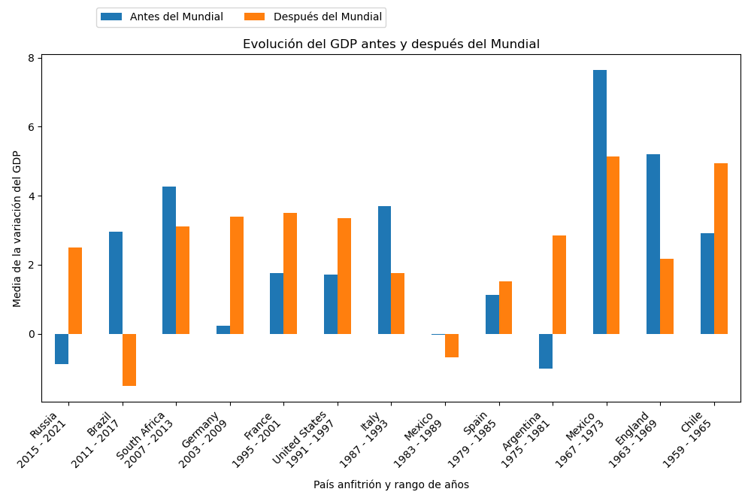
¿Cómo afecta un mundial económicamente a un país?

Slide 8
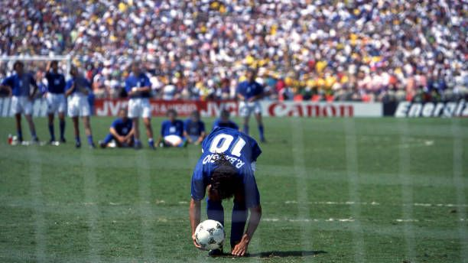
¿Qué factores afectan más positivamente en la economía del país organizador?

Slide 9
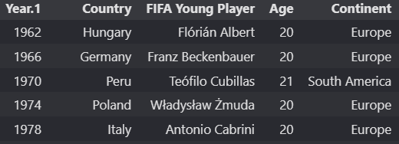
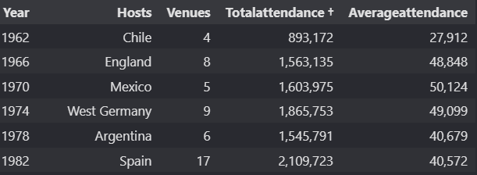
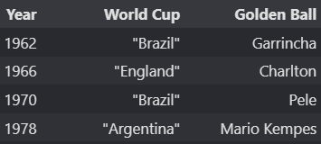
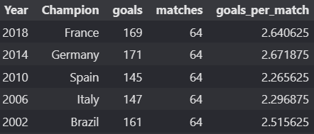
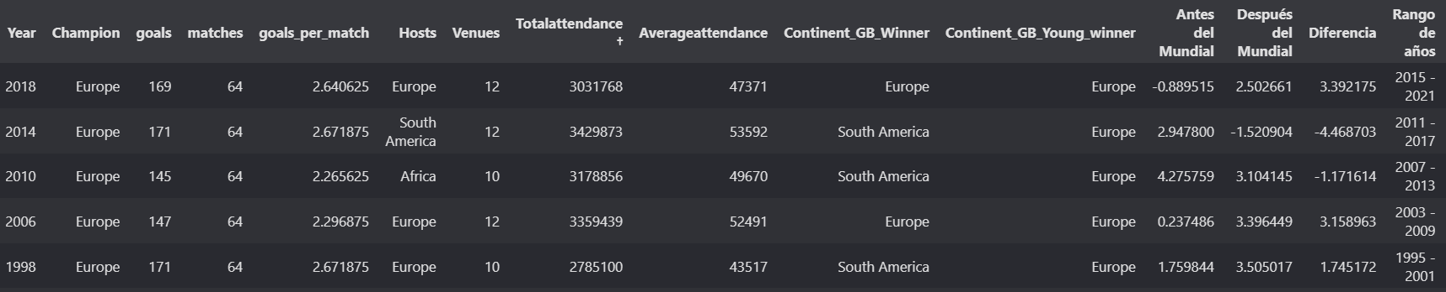
¿Qué factores afectan más positivamente en la economía del país organizador?
Preprocesamiento:

Slide 10


¿Qué factores afectan más positivamente en la economía del país organizador?
Preprocesamiento:
CATEGÓRICO POR PAIS
CATEGÓRICO POR CONTINENTE
NUMÉRICOS

Slide 11


¿Qué factores afectan más positivamente en la economía del país organizador?
PCA
Partidos
Estadios
Asistencia total
Goles
Goles por partido
Mejor jugador Latino
Mejor jugador Europeo

Slide 12
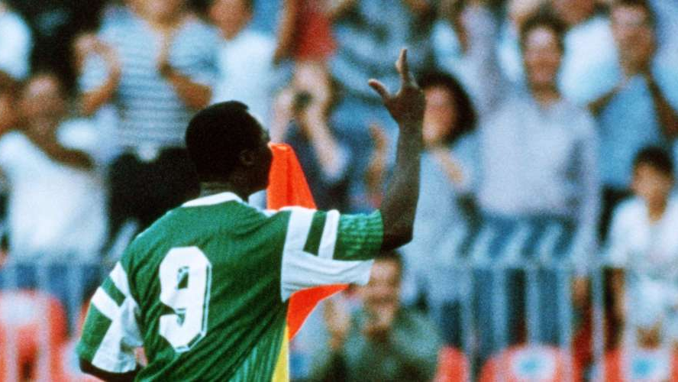
¿Cómo están Agrupados los datos?

Slide 13
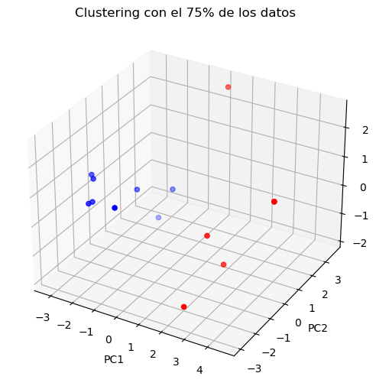
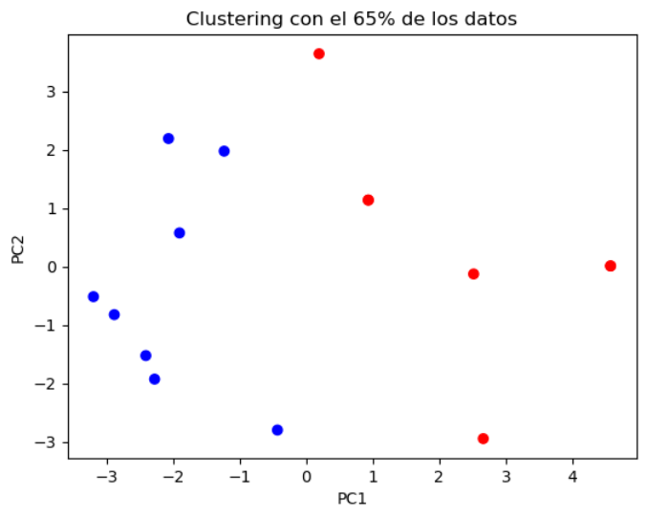
Clustering

Slide 14
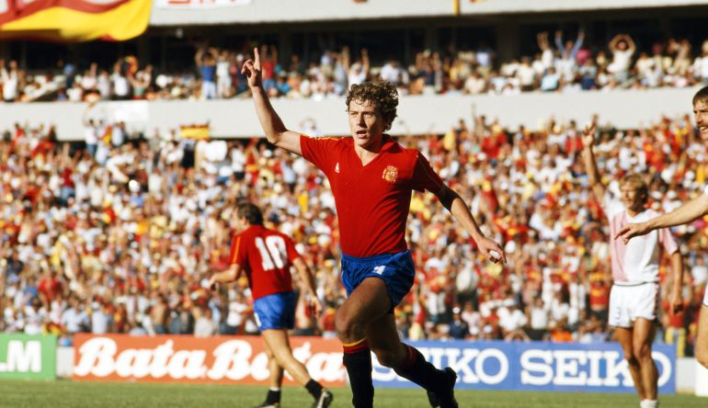
¿Por qué en españa?

Slide 15
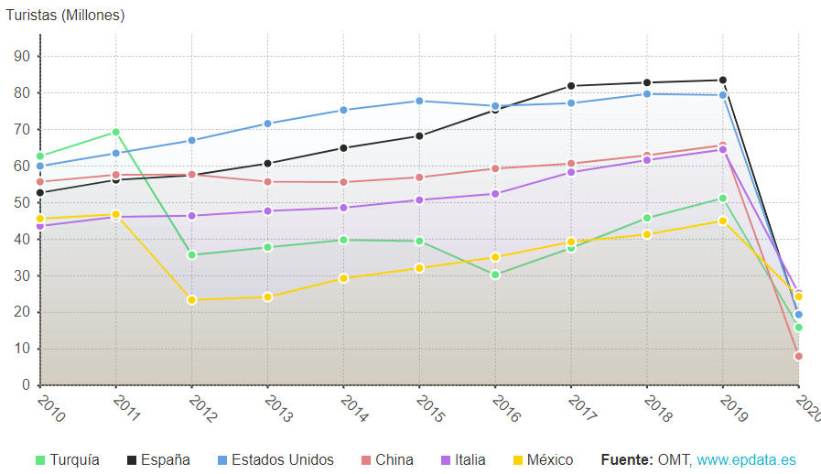
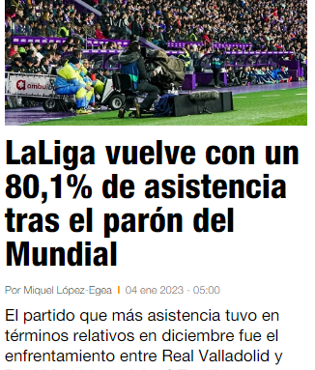
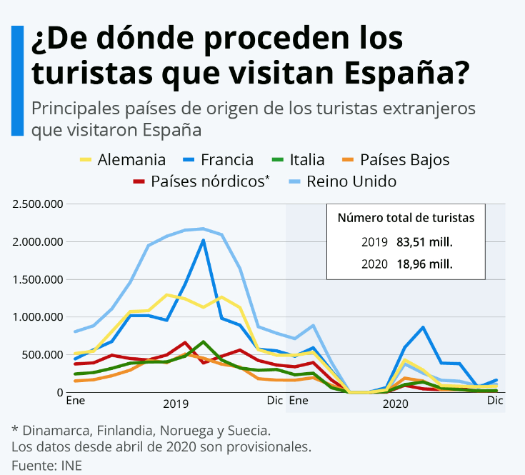
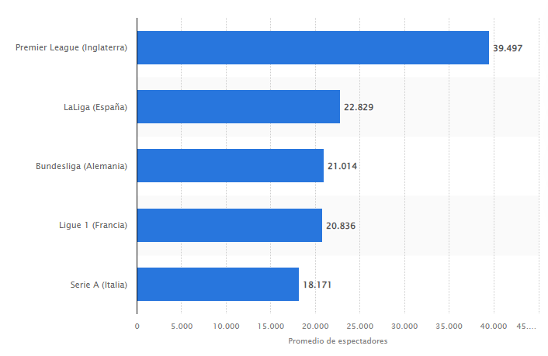
¿Por qué en españa?

Slide 16
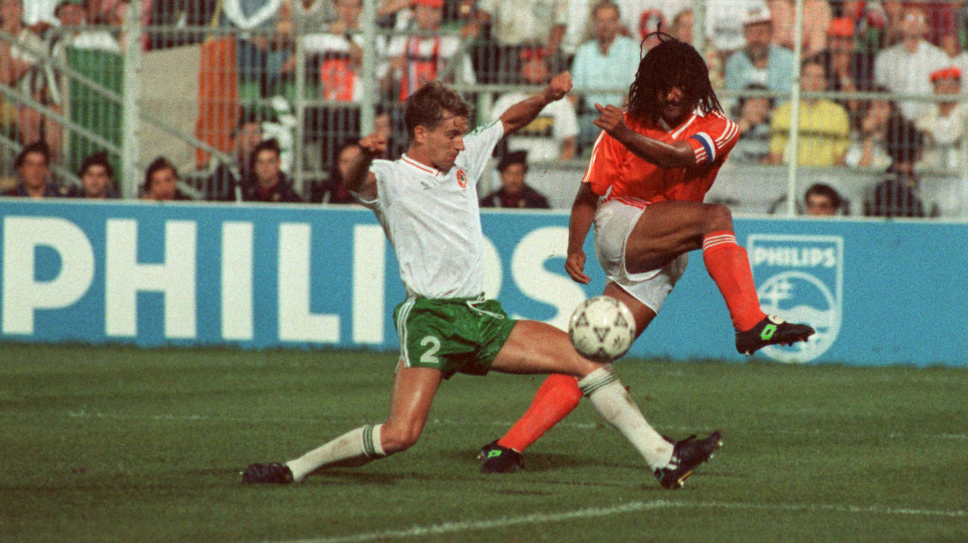
¿Cómo afectará el mundial a españa?

Slide 17

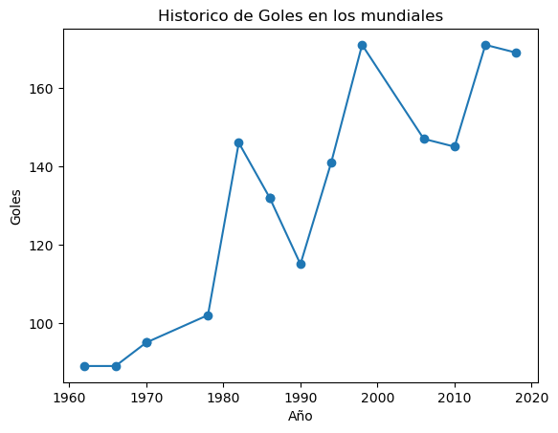
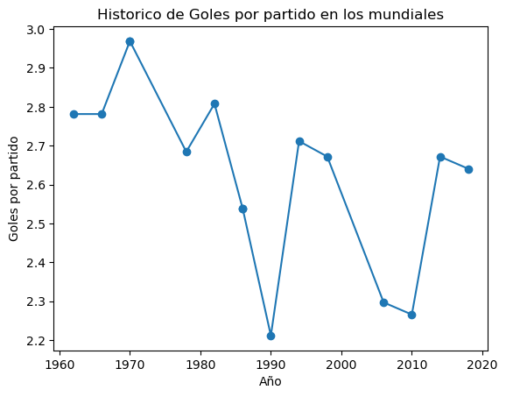
¿Cómo afectará el mundial a españa?
Modelo de Predicción
Goles: Histórico | N Estadios: 15 | N_Partidos: 80 | Goles_por_paritdo: Histórico | Asistencia Total: 1938416 | Asistencia Media: 22829 | Balón de oro (Continente) | Jugador Joven (Continente) | Ganador (Contiente) | Organizador (Continente)

Slide 18
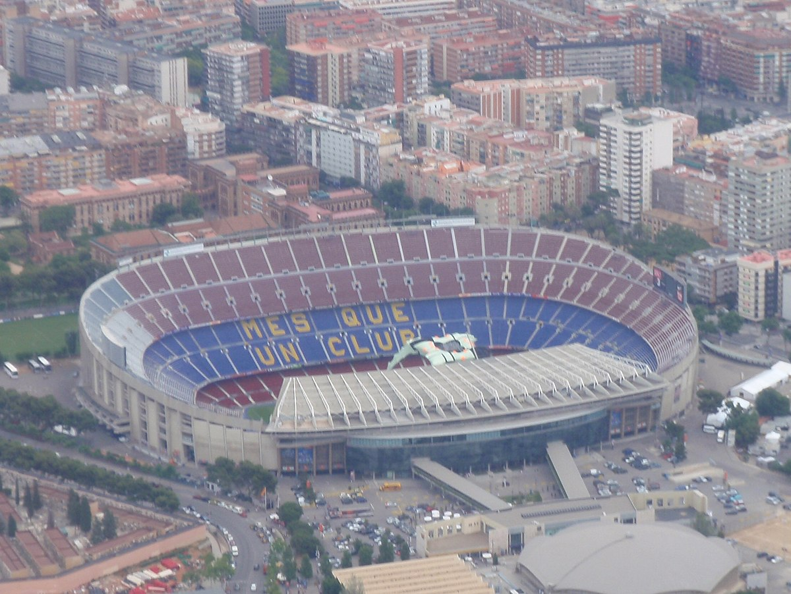
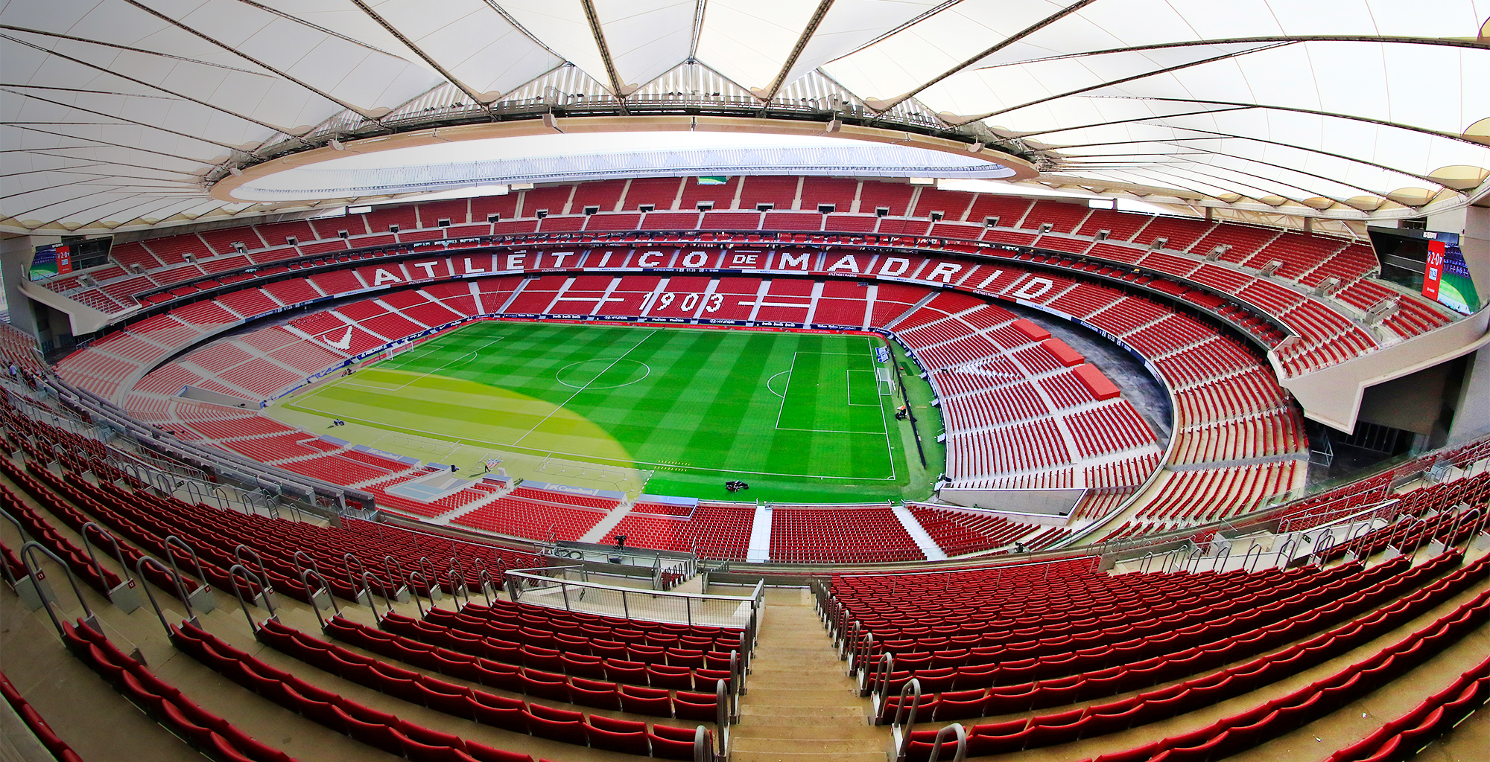
¿Cómo afectará el mundial a españa?
Modelo de Predicción
Goles: Histórico | N Estadios: 15 | N_Partidos: 80 | Goles_por_paritdo: Histórico | Asistencia Total: 1938416 | Asistencia Media: 22829 | Balón de oro (Continente) | Jugador Joven (Continente) | Ganador (Contiente) | Organizador (Continente)

Slide 19

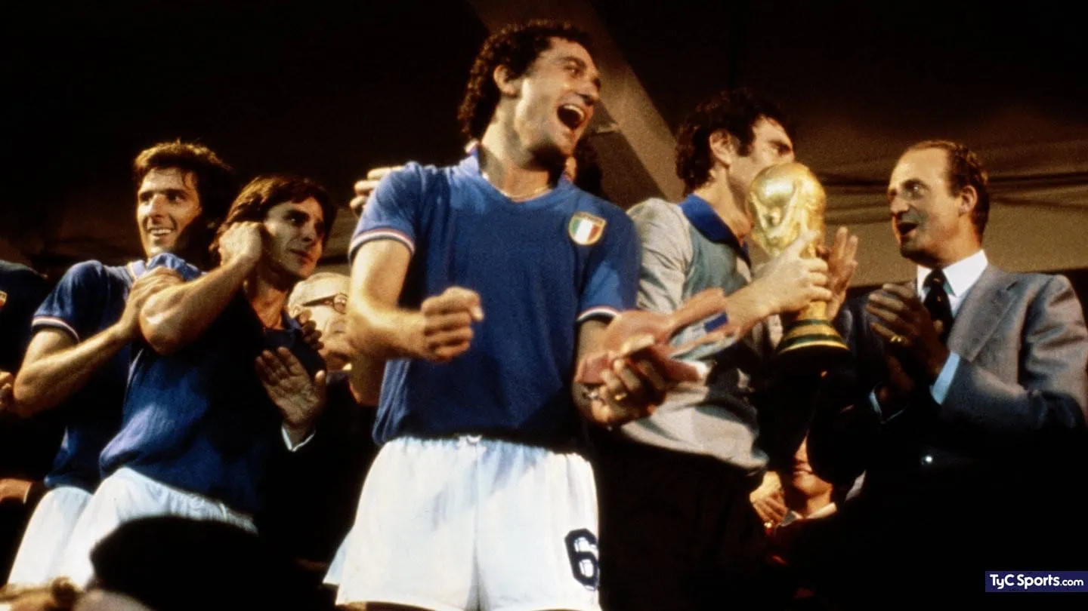

¿Qué rentabilidad económica tendría España si organizase el mundial?
-Regresión Lineal por la cuál predecimos que España obtendría una rentabilidad económica de un 19 M €.

Slide 20
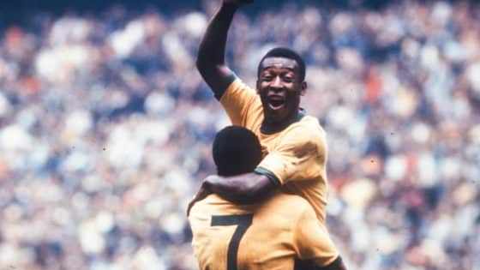
conclusiones

Slide 21
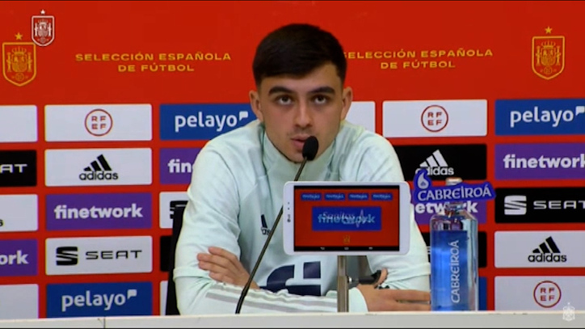
Dudas y preguntas

